Slide 1
Identifikace aut podle jejich vzhledu
Jan Holáň, Adam Dzurilla, Jakub Kasem

Slide 2
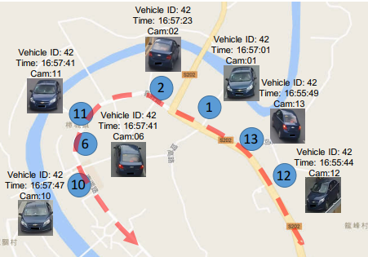
Identifikace aut podle jejich vzhledu (bez SPZ)
Vehicle Re-Identification
Více kamer, různé pozice
Podoba s Person Re-Id
Proč bez SPZ?

Slide 3
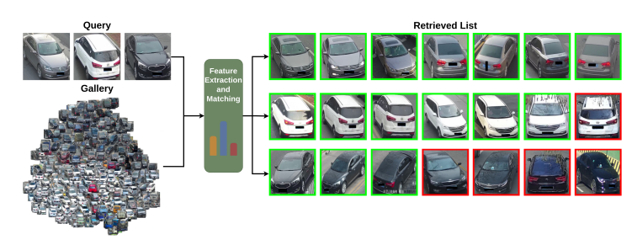
Metóda v článku

Slide 4
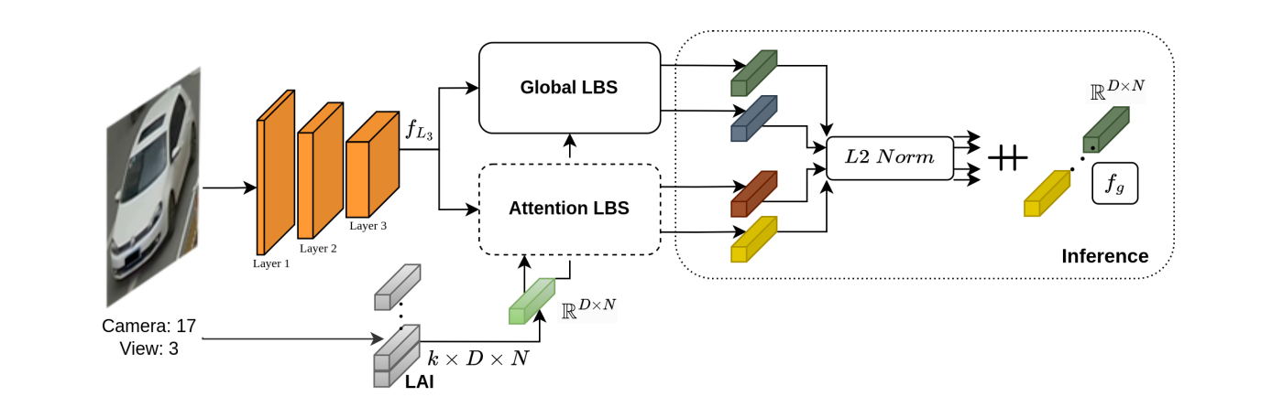
Metóda v článku
Článok vyšiel 2.10.2023
Aký je ich prístup? (Grouped-convolution, Loss-Branch-Split)

Slide 5
Datasety
VeRi-776 dataset
776 vozidiel zachytených 20 kamerami
CarsReId74k
2016-CVPR-VehicleReId-dataset
Dataset obsahuje:
Gallery images
Query images
Dáta obsahujú metadáta o kamerách a id auta

Slide 6
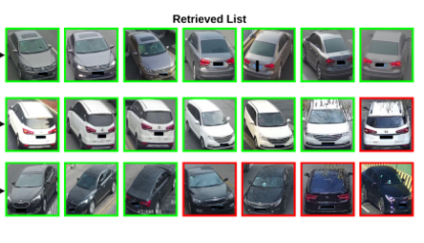
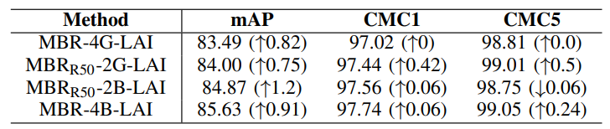
Evaluation
mAP, CMC

Slide 7
Zdroje
2310.01129v1.pdf (arxiv.org)

Slide 8
Ďakujeme za pozornosť!!!!

